Slide 1
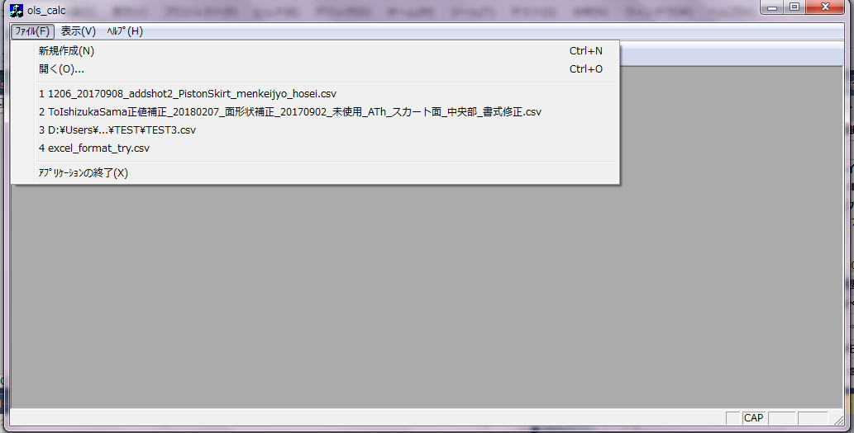
2次元フーリエ変換 処理ソフト
2018/3/12 石塚
対象ファイル：キーエンス VR-300での計測ファイルCSV
およびエクセルで編集した同セル構成の上記ファイル
計算の流れ
MENU->
ファイル(F)
開く(O)
データ読み込み
面の傾き除去
(最小二乗法平面近似)
(1024x768で実施)
対象ファイルの特徴を判断してﾃﾞｰﾀを読む
ここの部分の場合わけを追加すれば種々の
2次元信号を解析できる(AFM,他の粗さ計など)
※COls_CalcDoc::Serialize()関数内
データ格納(512x512)
負荷曲線,粗さﾊﾟﾗﾒｰﾀ算出
X,Yを包含できる最大の２のべき乗を求めて
サイズを調整している。
※今回は、1024と768なので、2^9=512が最大値
この状態で、解析
メニューのスタンバイ

Slide 2
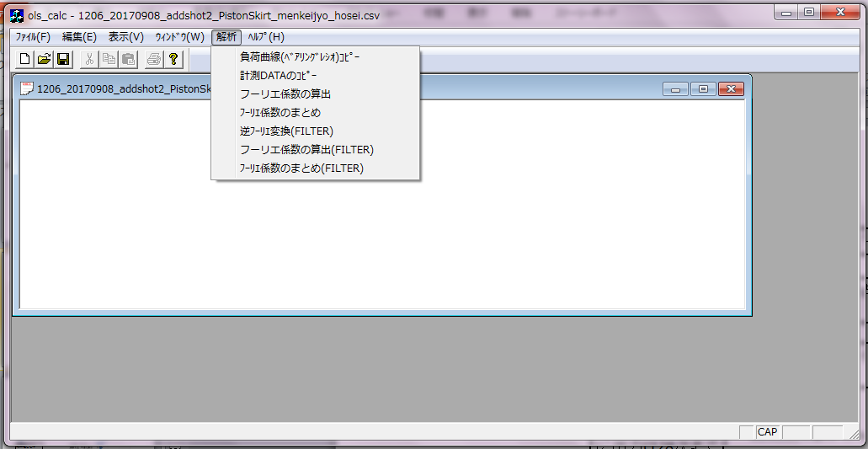
2次元フーリエ変換 処理ソフト
2018/3/12 石塚
対象ファイル：キーエンス VR-300での計測ファイルCSV
およびエクセルで編集した同セル構成の上記ファイル
計算の流れ
解析
計測DATAのｺﾋﾟｰ
高さ情報2x2=4点
の平均値算出
結果をｸﾘｯﾌﾟﾎﾞｰﾄﾞ
に出力
※エクセルで表示できる
3Dｸﾞﾗﾌのサイズが255x255
なので、4点の平均を算出
512x512を1/4に間引いている
Xデータサイズ(512)÷256=2
Yﾃﾞｰﾀサイズ(512)÷256=2
→2x2=4点の平均を算出 間引きはデータサイズに依存

Slide 3
2次元フーリエ変換 処理ソフト
2018/3/12 石塚
対象ファイル：キーエンス VR-300での計測ファイルCSV
およびエクセルで編集した同セル構成の上記ファイル
計算の流れ
解析
フーリエ係数の算出
2次元DFT
X方向DFT
→Y方向DFT
2次元パワー
スペクトル算出
結果をｸﾘｯﾌﾟﾎﾞｰﾄﾞ
に出力(128次まで
を出力)
※位相データは
算出するだけで
捨ててしまっています

Slide 4
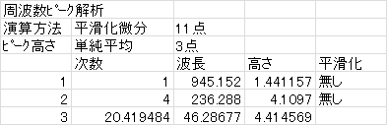
フーリエ係数のまとめ
2次元DFT
ピークの同定は、Savitzky–Golayの平滑化フィルタ
（微分係数の移動平均のようなもの）を処理。
符号からピークを特定している。(11点での平滑化)
ピークの高さは、ピーク近傍の3点の平均値を採用。
11点での平滑化を行うので、5次以下は計算できず
→～5次は生ﾃﾞｰﾀの増減で直に判断。ピークも
３点平均は行わず、生ﾃﾞｰﾀをそのまま読んでいる
X方向DFT
→Y方向DFT
2次元パワー
スペクトル算出
半径値ごとに
スペクトル集計
角度値ごとに
スペクトル集計
5次以下は
平滑化フィルタなし
微分係数
ピーク高さ
X近傍の3点の平均値
ピークの同定
この点をピーク
位置として同定
0
X-2
X-1
X
次数
結果をｸﾘｯﾌﾟﾎﾞｰﾄﾞ
に出力

Slide 5
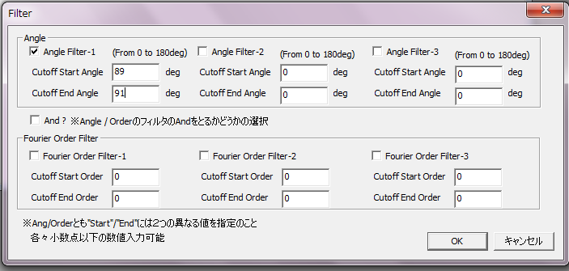

スペクトルフィルタを用いた処理
※注意：このﾁｪｯｸを入れないと（数字を入れただけでは）
有効になりません。ﾌｨﾙﾀを用いるさいは必ずﾁｪｯｸを入れてください。
角度と半径の2つのフィルタ
各々３範囲指定可能
指定した範囲のスペクトルを削除する
スペクトルフィルタ
を用いた処理
ここをチェックすると
①、②のANDをとる
ことができる
（ﾁｪｯｸしない場合はorになる）
①角度フィルタ
②半径フィルタ
Y次数
END ANGLE
Y次数
START ANGLE
この範囲の
スペクトルが
削除される
END ORDER
表面性状波形の生成
ﾌｨﾙﾀを通したｽﾍﾟｸﾄﾙ生成
この範囲の
スペクトルが
削除される
ﾌｨﾙﾀを通したｽﾍﾟｸﾄﾙでの
ピーク同定
START ORDER
X次数
X次数
設定無効範囲
設定無効範囲

